Slide 1
Презентація на тему: “прокурор”
Викладач: Письмак Ольга Степанівна

Slide 2
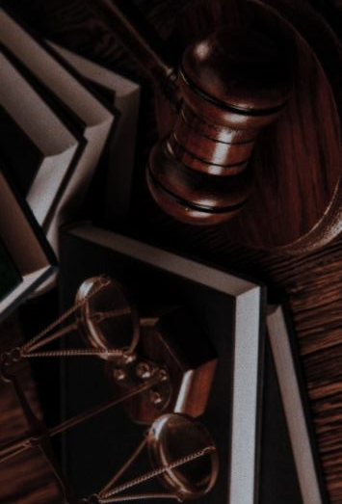
Прокурори, як правило, є юристами, які мають вищу юридичну освіту та визнаються судом, у якому вони мають намір представляти суспільство (тобто вони прийняті до адвокатури). Їх залучають до кримінальної справи після встановлення підозрюваного та пред’явлення обвинувачення. Оскільки прокурори підтримуються державною владою, на них поширюються спеціальні правила професійної відповідальності на додаток до тих, що є обов’язковими для всіх адвокатів.

Slide 3
В Австралії, Канаді, Англії та Уельсі, Кенії, Гонконгу, Північній Ірландії, Республіці Ірландія, Тринідаді і Тобаго, Гайані, Кенії та Південній Африці керівник органу прокуратури відомий як директор державного обвинувачення (DPP). і призначається, а не обирається. DPP може підлягати різному ступеню контролю з боку генерального прокурора, офіційна письмова директива, яка має бути опублікована.

Slide 4
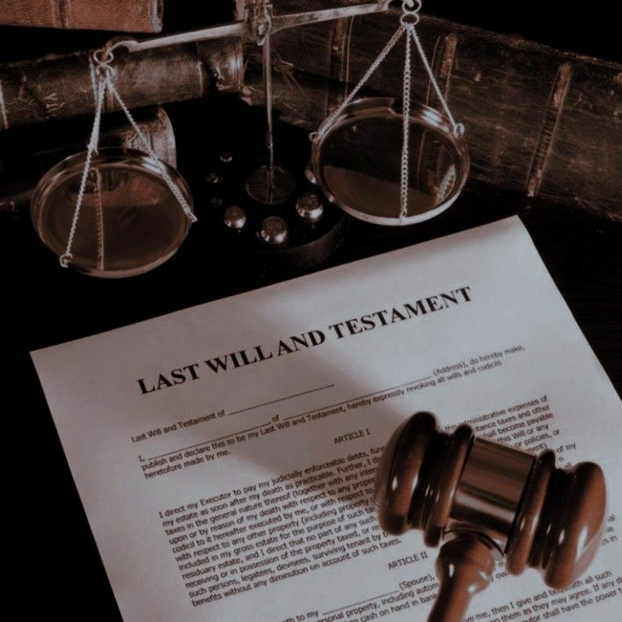
В Австралії органи прокуратури порушують кримінальне переслідування від імені Корони за підозрювані злочини. Принаймні у випадку дуже серйозних справ поліція просить DPP під час розслідування проконсультувати їх щодо достатності доказів, а також, якщо він вважає це належним, його попросять підготувати клопотання до відповідного суду про дозвіл на обшук, прослуховування або перехоплення телекомунікацій.Останні конституції, такі як Південно-Африканська Республіка, як правило, гарантують незалежність і неупередженість ДПП.

Slide 5
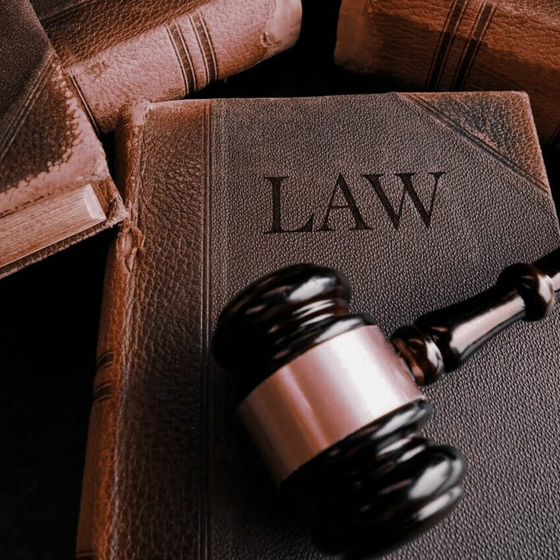
Державна прокуратура — це канцелярія, яка використовується в соціалістичних судових системах, яка певним чином відповідає службі прокурора в інших правових системах, але з більш далекосяжними обов’язками, такими як ведення розслідувань, які іншим чином проводяться відділеннями поліції.

Slide 6
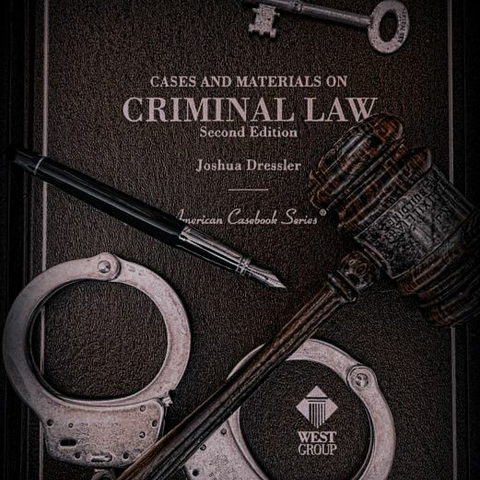
У ранній історії Англії жертви злочину та їхні родини мали право наймати приватного прокурора для переслідування кримінальних звинувачень проти особи, яка нібито заподіяла тілесні ушкодження жертві.
У колоніальній Америці, через голландську (і, можливо, французьку) практику та розширення посади генерального прокурора, державні службовці стали домінувати в судовому переслідуванні злочинів.

Slide 7
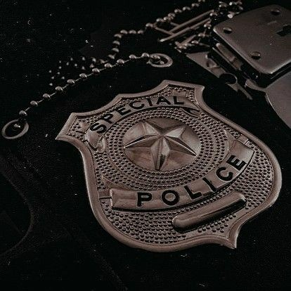
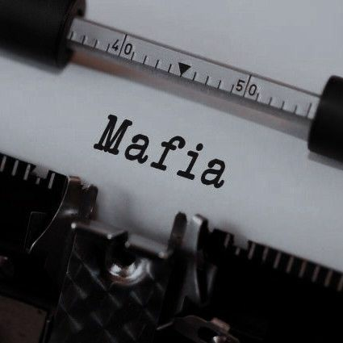
Приватні обвинувачі також використовувалися в Північній Кароліні ще в 1975 році. У Нігерії використовується приватне обвинувачення, але ця практика поступово припиняється.

Slide 8
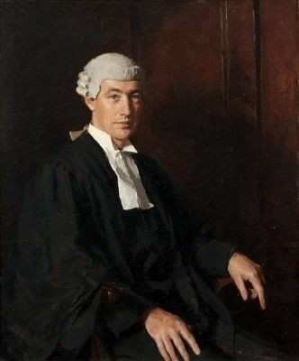
В Україні діяльність прокуратури регулює державне законодавствою.
Систему прокуратури України становлять:
1)Офіс Генерального прокурора
2) Обласні прокуратури
3)Окружні прокуратури
4) Спеціалізована антикорупційна прокуратура

Slide 9
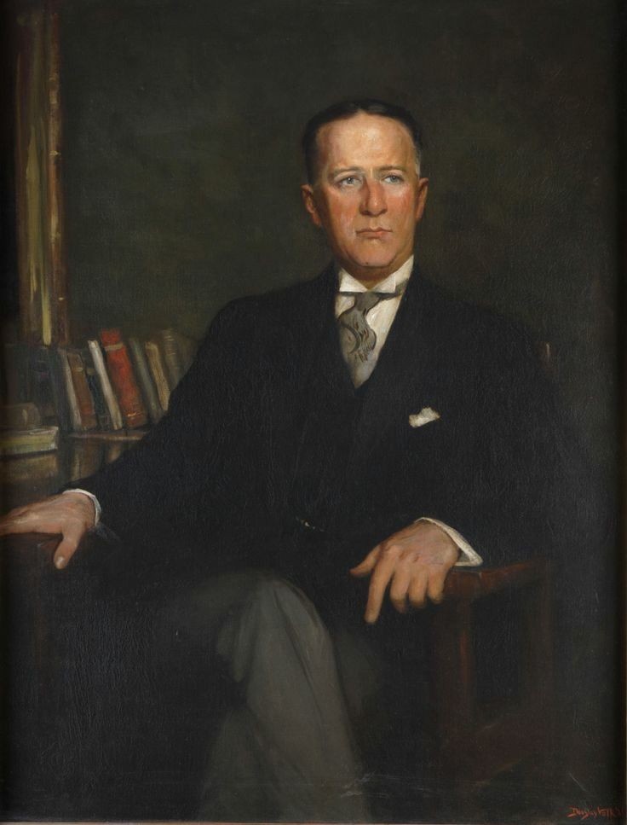
Перелік, утворення, реорганізація та ліквідація спеціалізованих прокуратур, визначення їх статусу, компетенції, структури і штатного розпису здійснються Генеральним прокурором. (Частина друга статті 7 в редакції закону N 113-IX від 19.09.2019). Особливості організації і діяльності Спеціалізованої антикорупційної прокуратури визначені статтею 8 цього Закону.

Slide 10
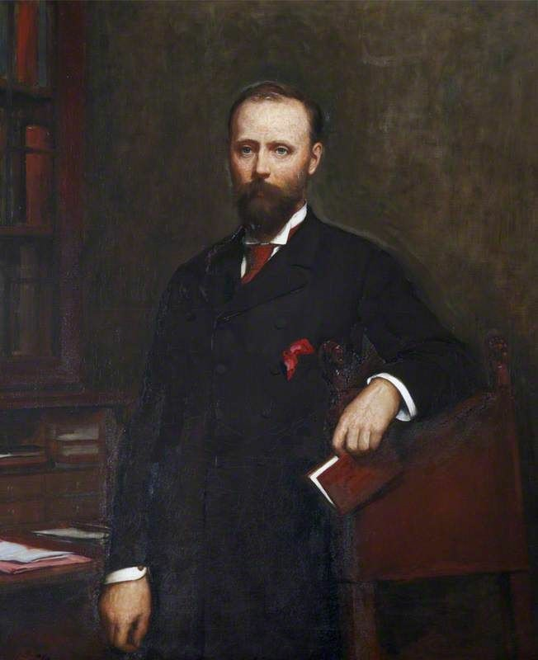
Участь у доборі на прокурорську діяльність мають право брати особи, які відповідають вимогам визначеним статтею 27 Закону України «Про прокуратуру», а саме: є громадянами України; мають вищу юридичну освіту та стаж роботи в галузі права не менше двох років; володіють державною мовою.

Slide 11
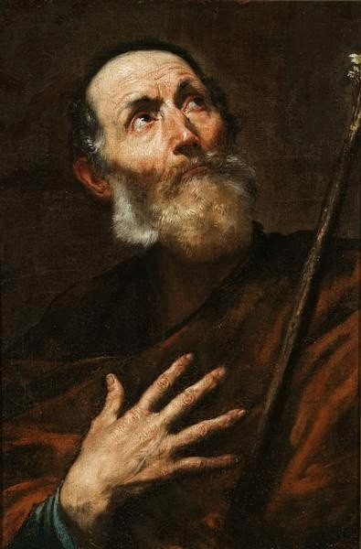
Висновок
Отже прокуратура виконує функцію нагляду за додержанням прав і свобод людини і громадянина. Є суб’єктом кримінального процесу і бере участь у всіх його стадіях, здійснюючи нагляд за дотриманням законів. І згідно Кодексу є самостійним у своїй процесуальній діяльності.

Slide 12
Дякую за увагу

